Slide 1
Площадка №29 Изолированное помещение по ул. Лепешинского, 7
Схема площадки
Общая информация
Адрес: г. Гомель, ул. Лепешинского, 7
Площадь: 5,9317
Землепользователь: ОАО «Коралл»
Балансодержатель: ОАО «Коралл»
Форма собственности: частная
Наличие правоустанавливающих документов на участок: имеются в наличии на общем участке
Правовой режим: СЭЗ «Гомель-Ратон»
Категория земель: земли населенных пунктов
Наличие объектов недвижимости: изолированное помещение площадью 52 440,4 кв.м

Slide 2
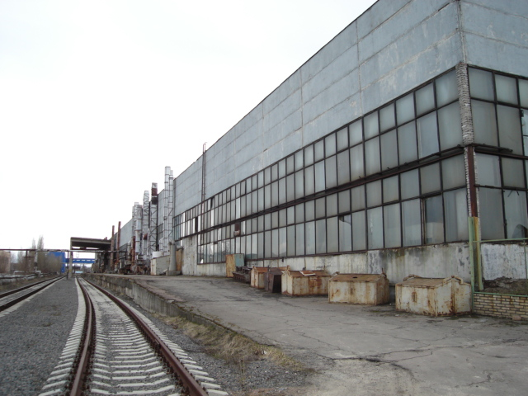
Площадка №29 Изолированное помещение по ул.Лепешинского, 7
Изолированное помещение главного корпуса площадью 52440,4 кв.м

Slide 3
Транспортная инфраструктура
Существующая транспортная инфраструктура:
Асфальтированная автомобильная дорога. Железнодорожные пути.
Потенциальная инженерная инфраструктура
Электроснабжение: Сети на балансе РУП «Гомельэнерго» не состоят, возможность подключения и резервную мощность согласовать с владельцом сетей ОАО «Коралл».
В случае строительства электрических сетей напряжением 10 кВ и реконструкции системных подстанций ПС-110 «Р.Аппаратура» и ПС-110 «Гомелькабель» без замены трансформаторов, с установкой 2-ух ячеек 10 кВ на ПС-110 «Р.Аппаратура» и ПС-110 «Гомелькабель», необходима прокладка 2-ух КЛ-10кВ протяженностью 1,54 км и 1,8 км, строительство ТП на объекте, максимальная электрическая мощность, возможная к подключению – 3000 кВт. Ориентировочная стоимость - 1700 тыс. руб.
* Данные о потребности в электросетевой инфраструктуре и стоимости приведены ориентировочно и подлежат уточнению на стадии выдачи технических условий, а также по результатам разработки проектно-сметной документации.
Информация о подключении (возможности подключения) к сетям централизованного теплоснабжения РУП "Гомельэнерго» - площадка ОАО "Коралл" по ул.Лепешинского,7 частично подключена к сетям централизованного теплоснабжения. Имеется возможность подключения дополнительной тепловой нагрузки до 3 Гкал/ч от существующей ТС 2Ду-300мм. Ближайшая возможная точка подключения в районе ТК 34-02/8 находится на расстоянии - 150м. Требуется подземная прокладка ПИ-трубы ДУ-150. Ориентировочная стоимость – 300 тыс. руб.
** Объемы теплосетевого строительства и их стоимость подлежат уточнению на стадии выдачи технических условий, а также по результатам разработки проектно-сметной документации.
Газоснабжение: ближайший газопровод высокого давления (до 0,6 Мпа) ф530 мм (по ул.Федюнинского) – 600 м.п.; возможный расход природного газа 1500 м.куб./час; примерная стоимость строительства газопровода на апрель 2022 года – 120 тыс.бел.руб.

Slide 4
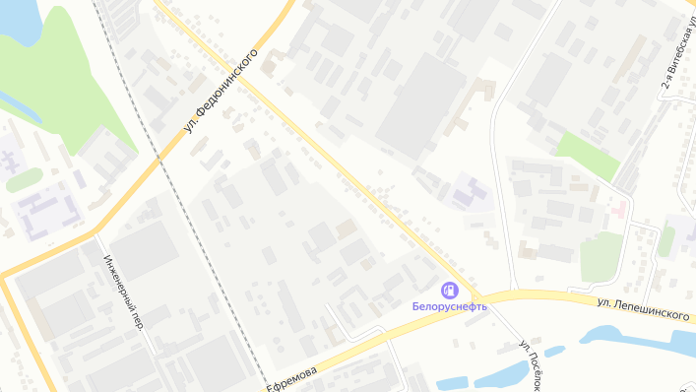
Площадка №29 г. Гомель, ул. Лепешинского, 7
Инженерно-техническое обеспечение
подключение к электросети
подключение к газопроводу
площадка

Slide 5
Ограничения / Общая информация
Удаленность расстояние от границ жилой застройки до предполагаемого источника воздействия на окружающую среду до 270 метров.
Общая информация
Допускается размещение производственных объектов с базовыми размерами санитарно-защитной зоны не более 100 м, расчетный размер с учетом суммарных выбросов от промышленного узла в соответствии со специфическими санитарно-эпидемиологическими требованиями к установлению санитарно-защитных зон объектов, являющихся объектами воздействия на здоровье человека и окружающую среду, утвержденных постановлением Совета Министров Республики Беларусь от 11.12.2019 № 847.

Slide 6
Инвестиционные предложения города *
ОБРАБАТЫВАЮЩАЯ ПРОМЫШЛЕННОСТЬ
-ПРОИЗВОДСТВО ПРОДУКТОВ ПИТАНИЯ, НАПИТКОВ И ТАБАЧНЫХ ИЗДЕЛИЙ
-ПРОИЗВОДСТВО ТЕКСТИЛЬНЫХ ИЗДЕЛИЙ, ОДЕЖДЫ, ИЗДЕЛИЙ ИЗ КОЖИ И МЕХА.
-ПРОИЗВОДСТВО ИЗДЕЛИЙ ИЗ ДЕРЕВА И БУМАГИ; ПОЛИГРАФИЧЕСКАЯ ДЕЯТЕЛЬНОСТЬ И ТИРАЖИРОВАНИЕ ЗАПИСАННЫХ
НОСИТЕЛЕЙ ИНФОРМАЦИИ.
-ПРОИЗВОДСТВО РЕЗИНОВЫХ И ПЛАСТМАССОВЫХ ИЗДЕЛИЙ, ПРОЧИХ НЕМЕТАЛЛИЧЕСКИХ МИНЕРАЛЬНЫХ ПРОДУКТОВ
-ПРОИЗВОДСТВО ВЫЧИСЛИТЕЛЬНОЙ, ЭЛЕКТРОННОЙ И ОПТИЧЕСКОЙ АППАРАТУРЫ.
-ПРОИЗВОДСТВО ЭЛЕКТРООБОРУДОВАНИЯ
-ПРОИЗВОДСТВО МАШИН И ОБОРУДОВАНИЯ, НЕ ВКЛЮЧЕННЫХ В ДРУГИЕ ГРУППИРОВКИ.
-ПРОИЗВОДСТВО ТРАНСПОРТНЫХ СРЕДСТВ И ОБОРУДОВАНИЯ
-ПРОИЗВОДСТВО ПРОЧИХ ГОТОВЫХ ИЗДЕЛИЙ; РЕМОНТ, МОНТАЖ МАШИН И ОБОРУДОВАНИЯ.
ОПТОВАЯ И РОЗНИЧНАЯ ТОРГОВЛЯ; РЕМОНТ АВТОМОБИЛЕЙ И МОТОЦИКЛОВ
ТРАНСПОРТНАЯ ДЕЯТЕЛЬНОСТЬ, СКЛАДИРОВАНИЕ, ПОЧТОВАЯ И КУРЬЕРСКАЯ ДЕЯТЕЛЬНОСТЬ
ИНФОРМАЦИЯ И СВЯЗЬ
ОПЕРАЦИИ С НЕДВИЖИМЫМ ИМУЩЕСТВОМ
ЗДРАВООХРАНЕНИЕ И СОЦИАЛЬНЫЕ УСЛУГИ
и иные виды деятельности не запрещенные законодательством.
*с учетом соблюдения норм, установленных действующим законодательством

Slide 7
Финансовый блок с ориентировочными стоимостями
№ п/п | Критерий | Ориентировочная стоимость | Источник финансирования
1 | Плата за право заключения договора аренды на земельный участок сроком на 5 лет | 83 740,77 руб. | Средства инвестора

Slide 8
Финансовый блок: подведение инфраструктуры
№ п/п | Критерий | Ориентировочная стоимость | Мощность | Источник финансирования
1 | Электроснабжение | 1700 тыс. руб. | 3000 кВт | Средства инвестора
2 | Теплоснабжение | 300 тыс. руб. | тепловая нагрузка до 3Гкал/ч | Средства инвестора
3 | Газоснабжение | 120 тыс. руб. |  | Средства инвестора

Slide 9
Способ вовлечения – аукцион на право заключения договора аренды земельного участка
Контактные данные
ОАО «Коралл»
Директор
Овчаров Александр Михайлович
+375 232 26-34-61
Управление экономики Гомельского горисполкома
Заместитель начальника
Анищенко Светлана Сергеевна
+375 232 34-15-46
uksip@gorod.gomel.by

